Slide 1







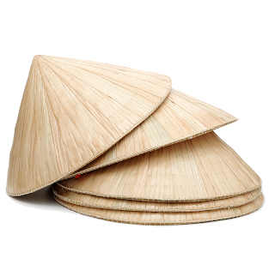
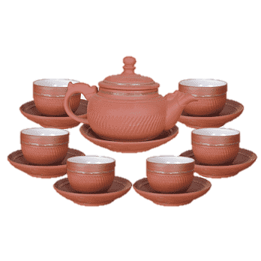



Giới thiệu về một làng nghề

Slide 2



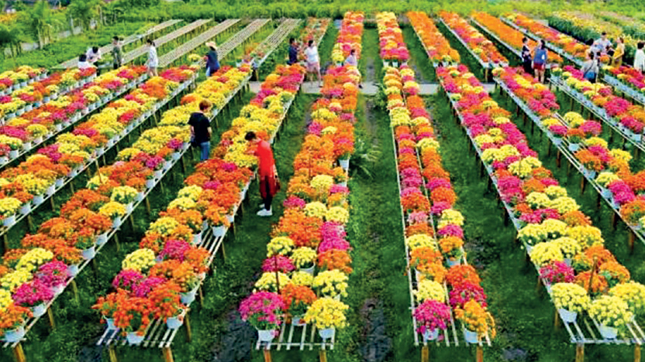


Giới thiệu được về một làng nghề.

Slide 3


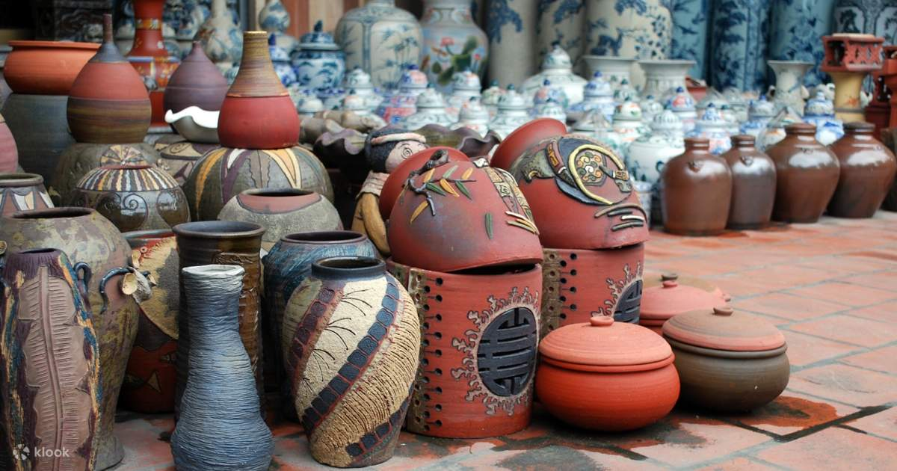

Slide 4
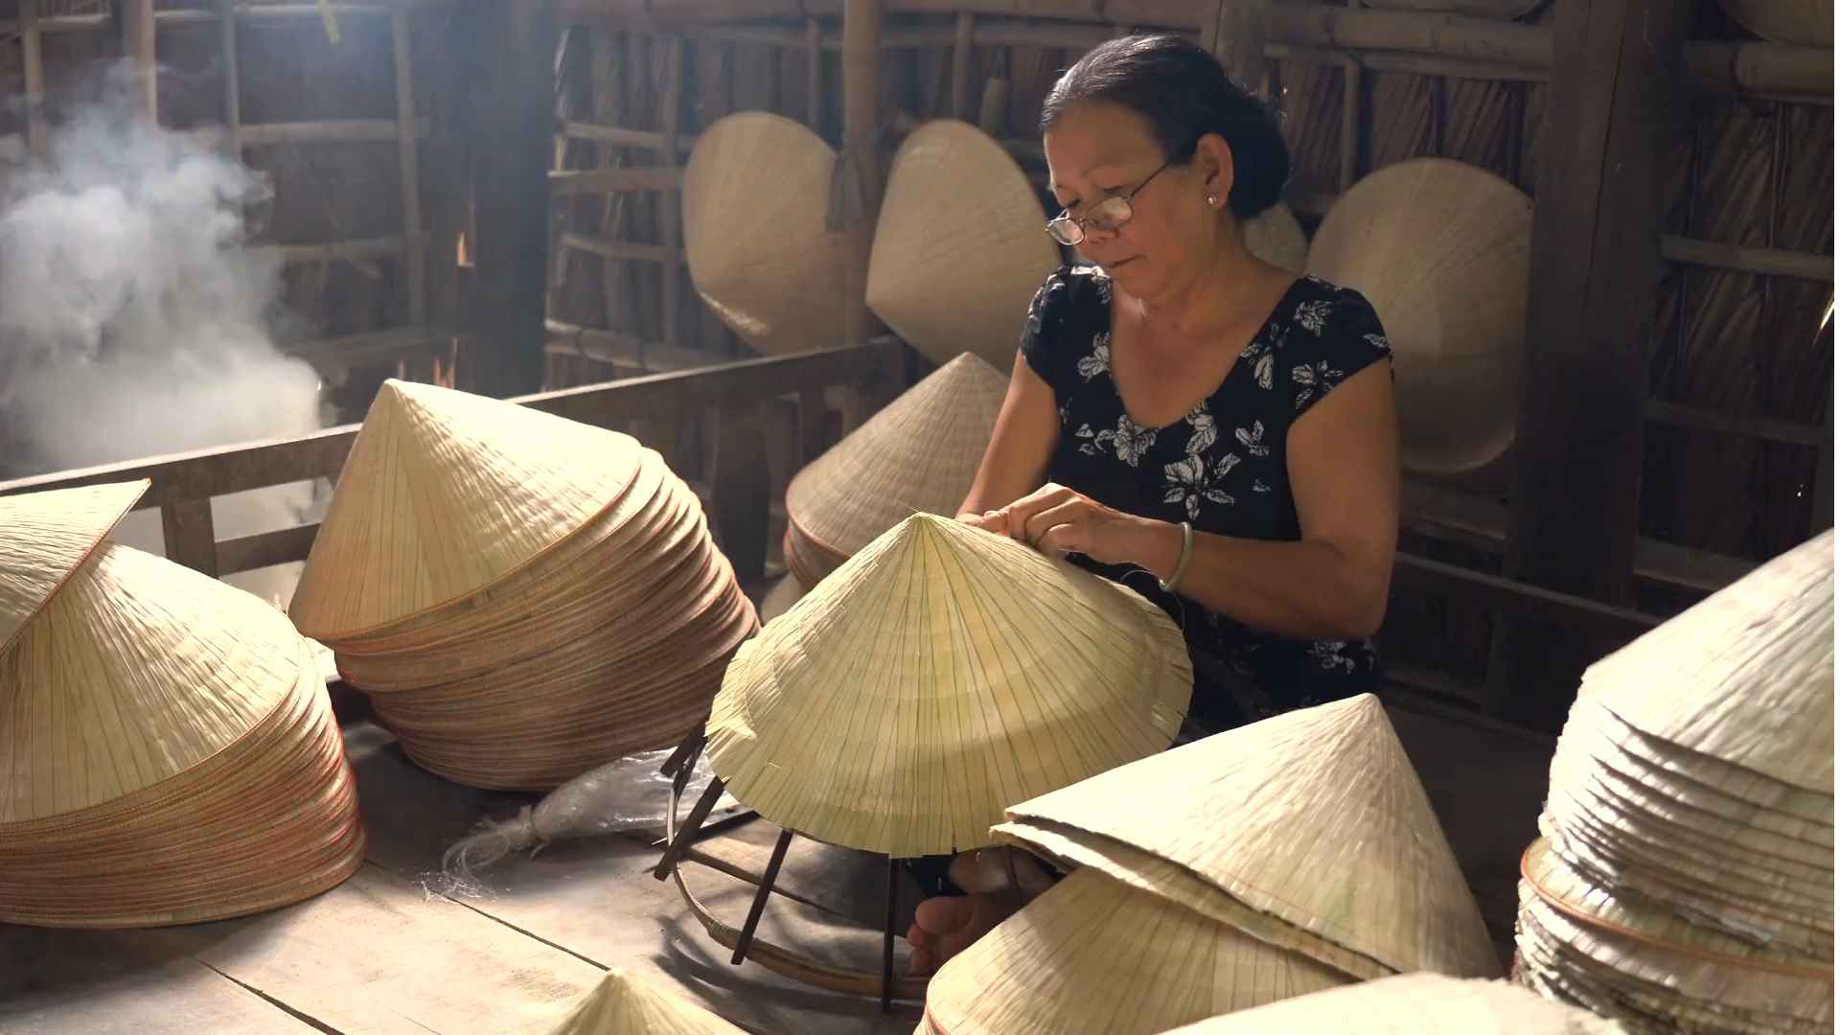

Slide 5
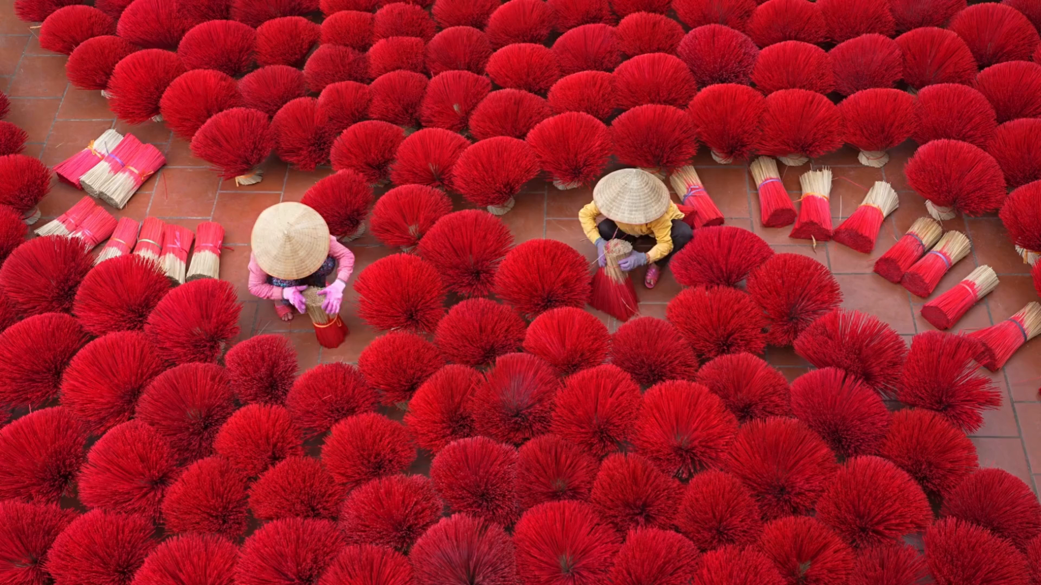

Slide 6


Slide 7

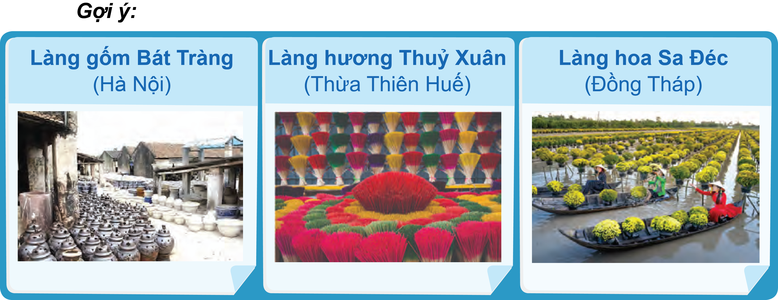

1. Chia sẻ với bạn những điều em tìm hiểu được về một làng nghề.

Slide 8


Cùng thảo luận nhóm để chia sẻ với bạn

Slide 9
Làng gốm Bát Tràng
(Hà Nội)
Làng hương Thuỷ Xuân
(Thừa Thiên Huế)

Slide 10

Làng hoa Sa Đéc
(Đồng Tháp)
Làng lụa Vạn Phúc
(Hà Đông)

Slide 11


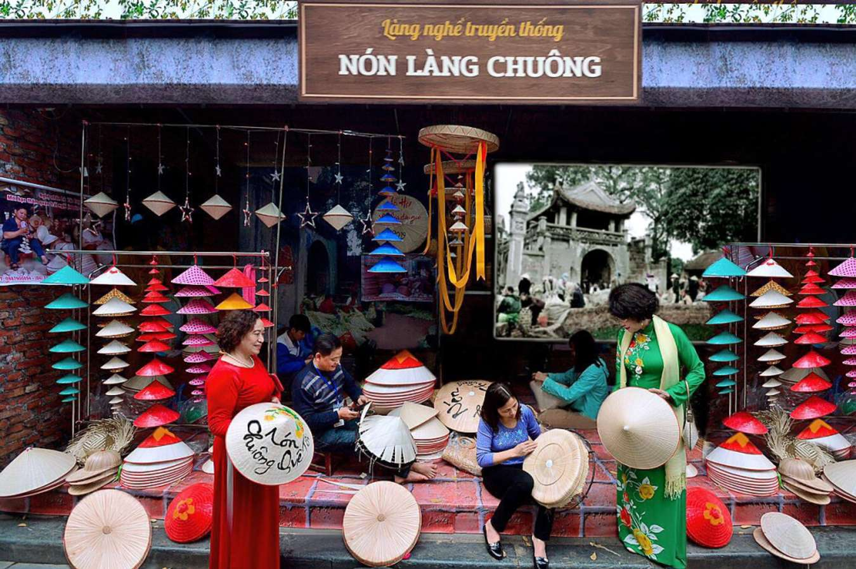
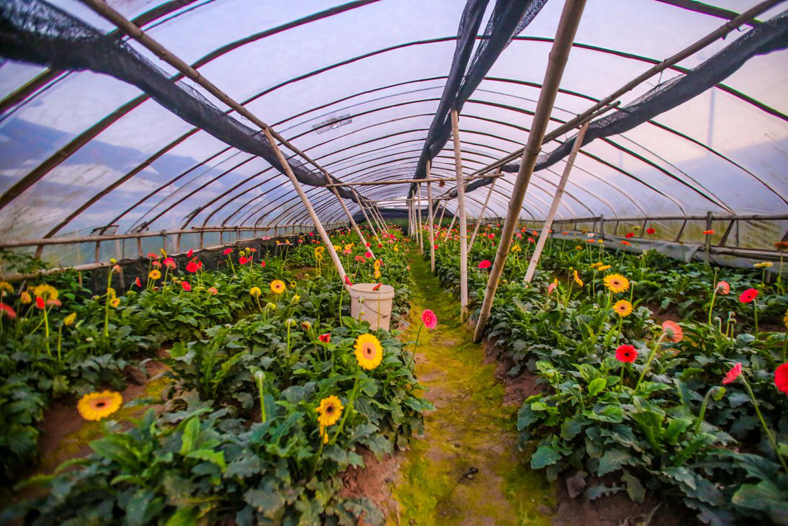

Làng nón Chuông (Chương Mỹ)
Làng hoa Tây Tự
(Hà Nội)

Slide 12
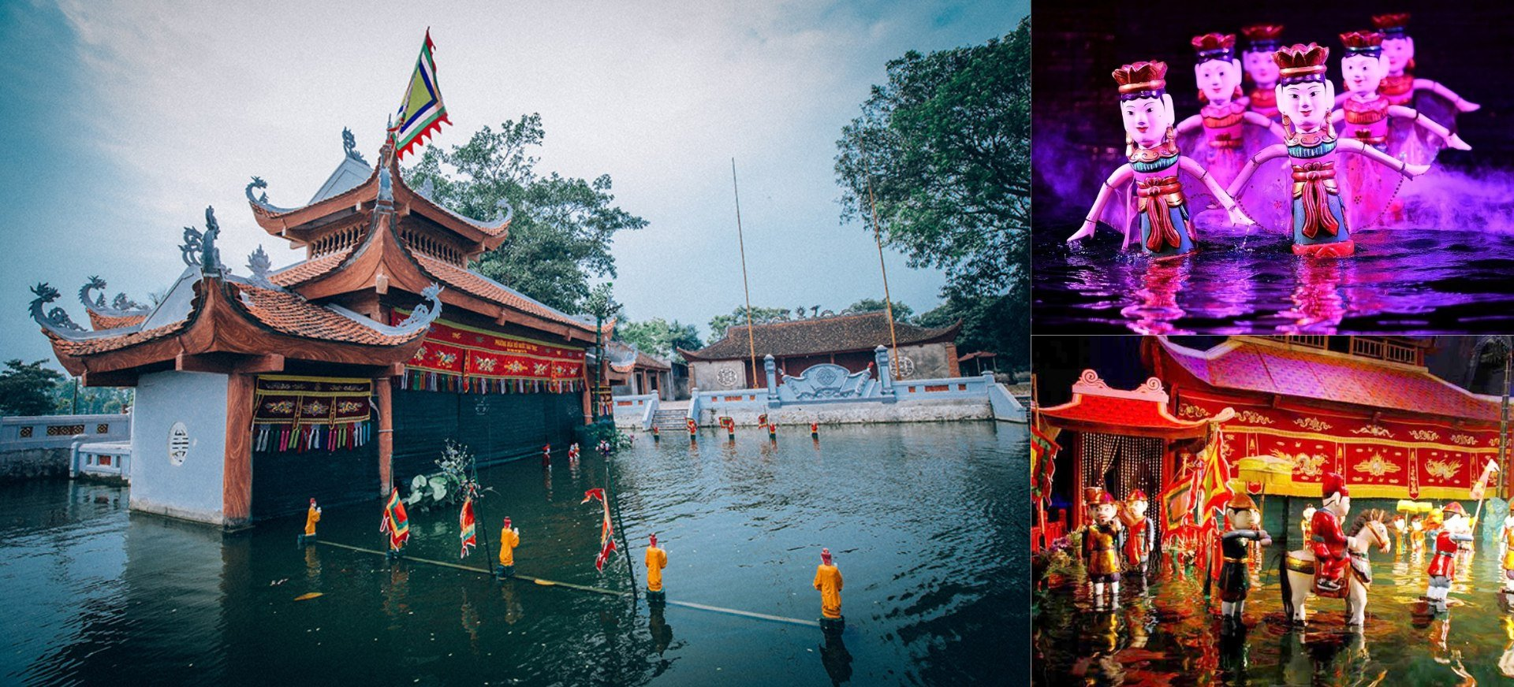
Làng rối nước Đào Thục(Hà Nội)

Slide 13
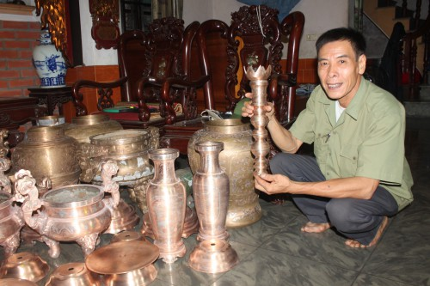
Làng đúc đồng Ngũ Xá (Hà Nội)

Slide 14
2. Đóng vai hướng dẫn viên, giới thiệu về làng nghề đã tìm hiểu. Lưu ý:
- Tập trung giới thiệu những nét tiêu biểu về làng nghề.
- Thể hiện tình cảm, cảm xúc qua giọng nói, cử chỉ, điệu bộ,…
- Sử dụng tranh ảnh, vật thật,… hỗ trợ để nội dung giới thiệu có sức hấp dẫn.

Slide 15


Slide 16
3. Ghi lại những thông tin chính về một làng nghề được nghe bạn giới thiệu.

Slide 17

4. Bình chọn Hướng dẫn viên xuất sắc.

Slide 18
Tiêu chí:
+ Nội dung phong phú.
+ Hình thức hấp dẫn.
+ Giọng nói truyền cảm.

Slide 19



Slide 20


Sưu tầm tranh ảnh về làng nghề của Việt Nam

Slide 21








1
2
Chia sẻ bài học với người thân
Chuẩn bị bài mới

Slide 22





